Slide 1
Integrador Condominvs
Alunos: Ricardo Baniski
Luis Gritz

Slide 2

Introdução
Um software com o objetivo de facilitar a vida das pessoas nos condomínios.
Qual a sua Justificativa?

Slide 3

GitHub
Armazenamento na nuvem;
Versionamento de código;
Trabalhando em paralelismo.

Slide 4
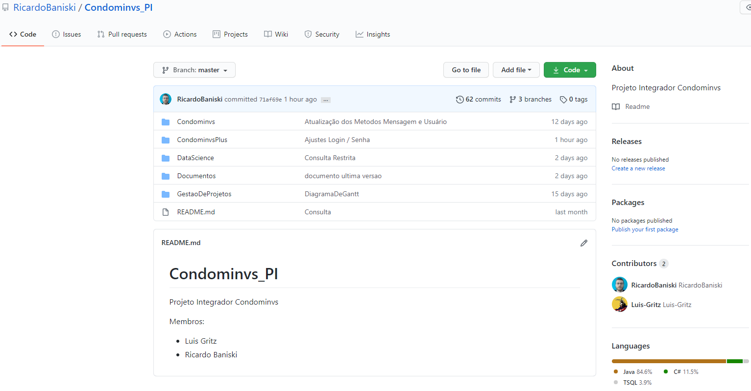
GitHub

Slide 5
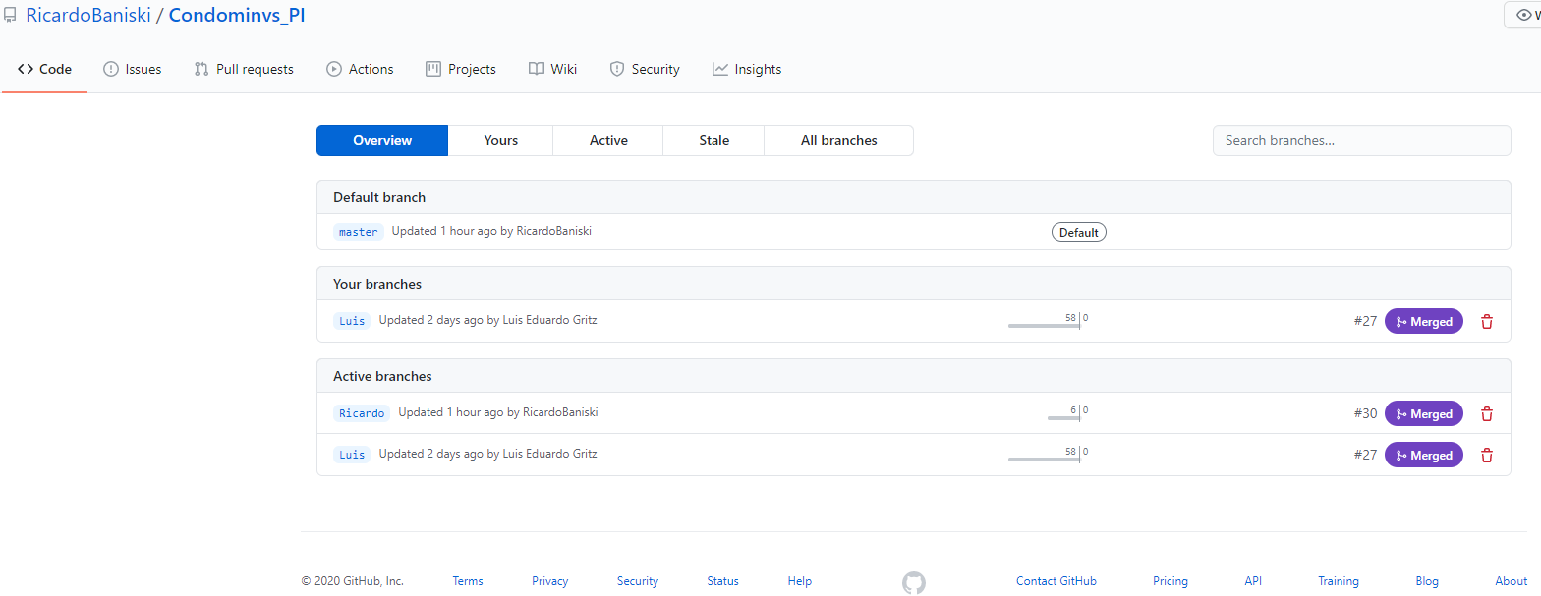
GitHub

Slide 6

Android com Firebase
Desenvolvimento do Aplicativo no Android Studio em Java;
Utilizando as ferramentas do Firebase:
Firebase Authentication;
Firebase Firestore;
Firebase Storage;

Slide 7
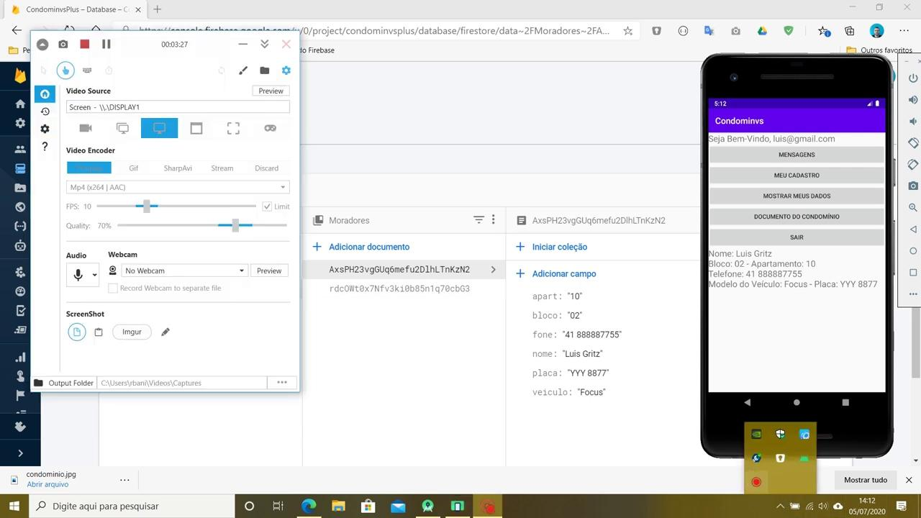
Android com Firebase

Slide 8

DataScience
Geração de dados do aplicativo Android;
Normalização dos dados;
Análise de dados;
Geração de novas informações.

Slide 9
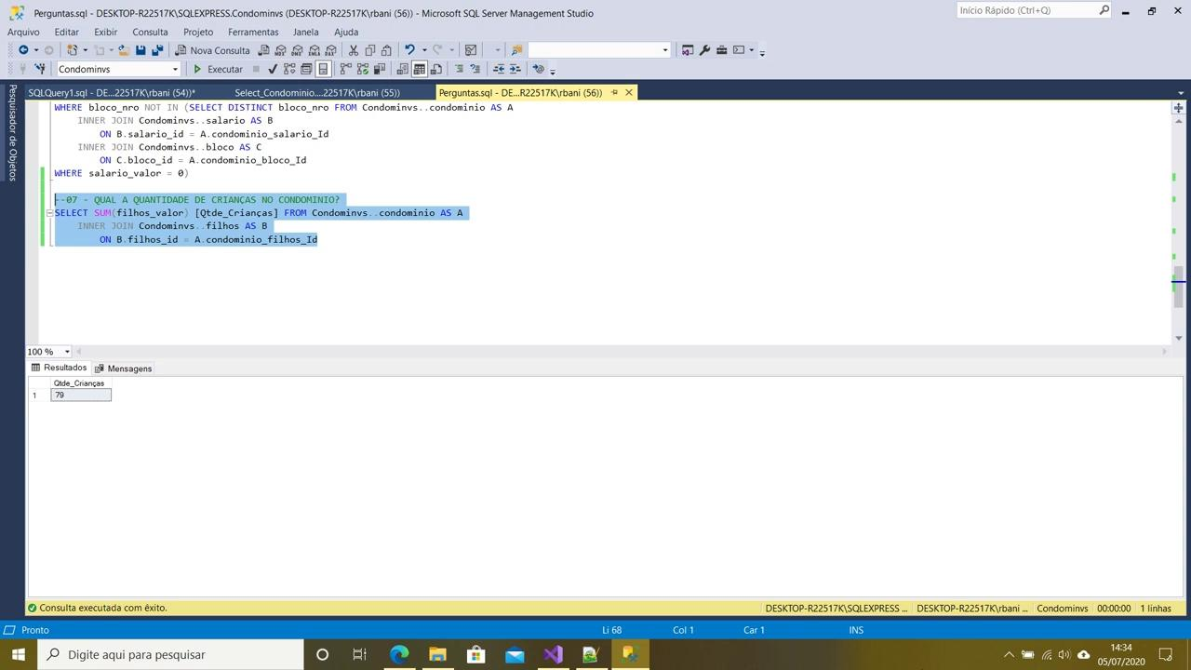
DataScience

Slide 10

Gestão do Projeto
Gerenciamento do tempo do projeto;
Lista das atividades;
Diagrama de Gantt.

Slide 11
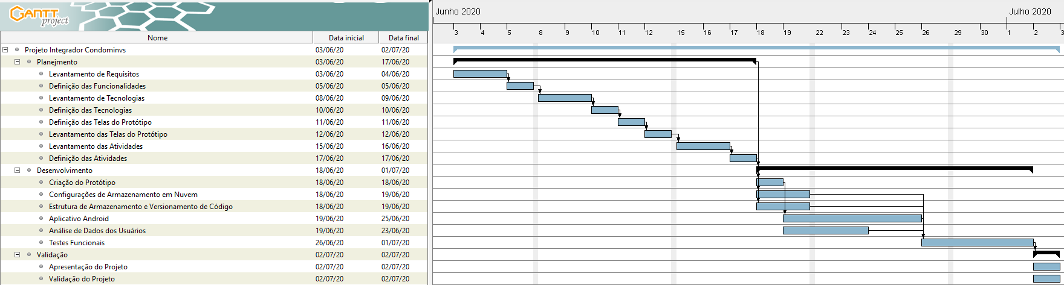
Gestão do Projeto

Slide 12
Integrador Condominvs
Alunos: Ricardo Baniski
Luis Gritz

